Slide 1
Гетьманські столиці України
Чули, чули запорожці
З далекого Криму,
Що конає Гетьманщина,
Неповинно гине. (Т. Шевченко)

Slide 2
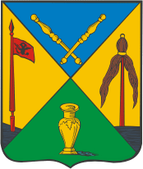


Герби гетьманських столиць
Чигирин
Батурин
Глухів
1648 – 1669
1669 – 1708
1708 – 1764

Slide 3
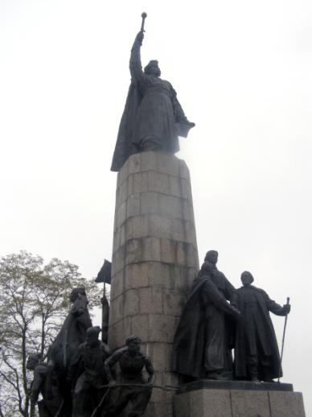
Чигирин
Чигирин — місто районного підпорядкування, районний центр Чигиринського району Черкаської області України.
З 1648 по 1660 роки Чигирин був резиденцією Б.Хмельницького і столицею гетьманської держави.
З історичних джерел відомо, що Чигирин правив за резиденцію і наступним гетьманам – Івану Виговському, Юрію Хмельницькому, Павлу Тетері та Петру Дорошенку.
Пам'ятник Б.Хмельницькому на Замковій горі

Slide 4
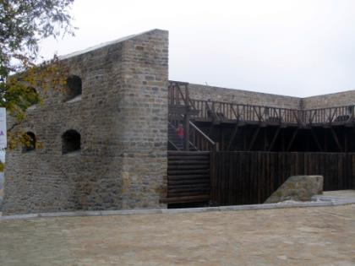
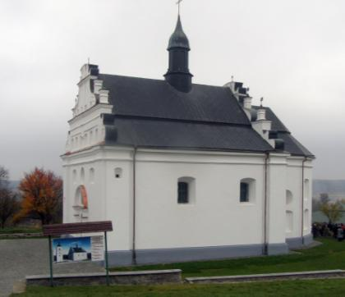
Чигирин
Бастіон Дорошенка на Замковій горі
Іллінська церква у Суботові – усипальниця Б.Хмельницького

Slide 5
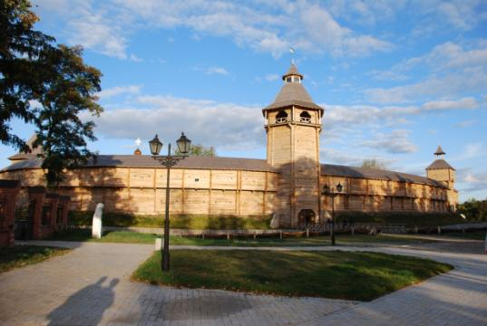
Батурин
Бату́рин — місто Бахмацького району Чернігівської області, на річці Сейм. Статус міста з 2008 року.
1669—1708 — резиденція гетьманів Лівобережної України (Дем'яна Многогрішного, Івана Самойловича, Івана Мазепи).
2 листопада 1708 р. московські війська під командуванням Олександра Меншикова захопили Батурин, вщент зруйнували оборонний замок і саме місто. Жертвами погрому Батурина стали 6-7,5 тисяч мирних громадян і 5-6,5 тисяч військовиків - сердюків і козаків (разом 11-14 тисяч загиблих).
Відбудована Батуринська Цитадель

Slide 6
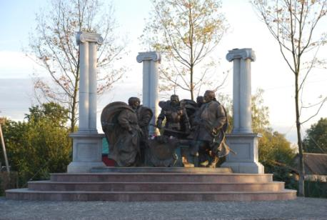
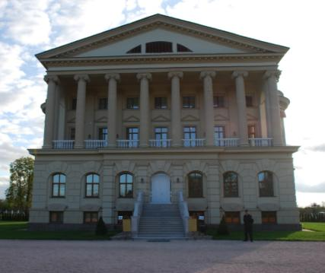
Батурин
Скульптурна група Гетьманам Многогрішному, Самойловичу, Мазепі, Розумовському
Палац останнього гетьмана Кирила Розумовського

Slide 7
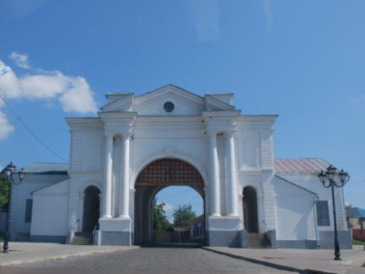
Глухів
Глу́хів — місто обласного підпорядкування в Сумській області, центр Глухівського району. Перша писемна згадка — 998 р., Розташоване на ріці Есмань.
У 1708-1764 місто стало резиденцією українських гетьманів.
Гетьманщина Глухівської доби боролася проти Москви й намагалася триматися національних державницьких традицій, для яких Глухів зрештою став не лише осередком, а й символом.
Керували краєм гетьман Іван Скоропадський, Павло Полуботок, Данило Апостол, Кирило Розумовський
10 листопада 1764 року за наказом імператриці Єкатерини ІІ зрікся гетьманства останній гетьман Кирило Розумовський
Київська брама

Slide 8
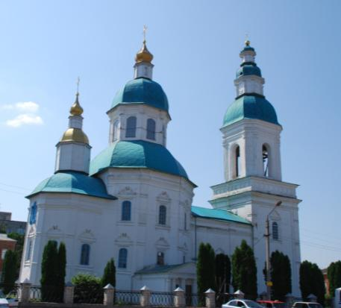
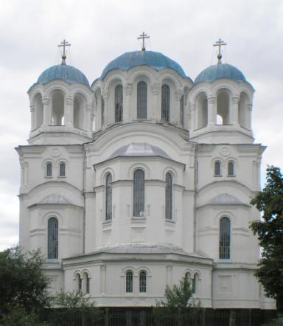
Глухів
Миколаївська церква, в якій освячували всіх гетьманів Глухівського періоду
Трьох-Анастасіївська церква

Slide 9
Періоди правління і столиці українських гетьманів
Період правління | Столиця | Гетьман
1648 - 1657 | Чигирин | Богдан Хмельницький
1657, 1659—1663 | Чигирин | Юрій Хмельницький
1657—1659 | Чигирин | Іван Виговський
1663—1665 1963-1965 | Чигирин Гадяч | Павло Тетеря та Іван Брюховецький
1665—1676 | Чигирин | Петро Дорошенко
1669—1672 | Батурин | Дем'ян Многогрішний
1672—1687 | Батурин | Івана Самойловича
1687—1708 | Батурин | Івана Мазепи
1708—1722 | Глухів | Іван Скоропадський
1722－1724 | Глухів | Павло Полуботок
1727—1734 | Глухів | Данило Апостол
1750—1764 | Глухів | Кирило Розумовський

